Slide 1

CHÀO MỪNG
QUÝ THẦY - CÔ GIÁO VÀ CÁC EM HỌC SINH VỀ THAM DỰ CHUYÊN ĐỀ
PHÒNG CHỐNG ĐUỐI NƯỚC TRẺ EM

Slide 2

Sau khi nghe chuyên đề này thầy cô và các em sẽ
1. Những nguyên nhân gây ra đuối nước
2. Hiểu được thế nào là đuối nước.
3. Nắm được các nguyên tắc cơ bản và những việc cần làm khi cứu người đuối nước.
4. Biết cách sơ cứu ban đầu người bị đuối nước.
5. Biết cách sơ cứu người bị đuối nước bất tỉnh.

Slide 3
I/ LÝ DO CHỌN CHUYÊN ĐỀ:
Thực Trạng.
- Trong những năm gần đây, trên khắp mọi miền cả nước, những vụ đuối nước thương tâm đã cướp đi sinh mạng của nhiều trẻ, tập trung chủ yếu ở các vùng nông thôn, miền núi và đối tượng chủ yếu là ở các em học sinh. Theo thống kê mới nhất của BLĐTB xã hội thống kê năm 2018 số trẻ em chết đuối là trên 3700 em.
- Nguy cơ đuối nước rình rập trẻ em ở khắp mọi nơi, nhất là về mùa hè, trời nắng nóng, các em được nghỉ học, tham gia vào nhiều hoạt động vui chơi tự do. Có rất nhiều nguyên nhân dẫn đến tai nạn đuối nước ở trẻ em. Ðã có nhiều trường hợp trẻ em tử vong do không may sa chân xuống hố, cống của một số công trình xây dựng nhưng phần lớn chủ yếu vẫn là do sự lơ là, chủ quan của các bậc phụ huynh, chưa giám sát chặt chẽ con em hoặc thiếu người trông coi, chăm sóc, để em mình tự do đi lại,

Slide 4
sự cẩu thả, thiếu trách nhiệm của người lớn. Bên cạnh đó hệ thống sông, suối, ao, hồ, vũng nước… cũng là môi trường không an toàn cho trẻ nhỏ. Nhưng phần lớn không có rào chắn an toàn. Các phương tiện giao thông đường thủy thiếu áo phao, thiết bị cứu hộ...
- Vì vậy, việc cần phải đưa nội dung phòng, chống đuối nước đã trở thành một phần không thể thiếu trong những vấn đề quan trọng gần đây được bàn thảo như: Biến đổi khí hậu dẫn đến gia tăng lũ lụt; Di cư ồ ạt trong đó những người tị nạn di chuyển bằng thuyền và những vấn đề như phát triển nông thôn, nước và vệ sinh môi trường. Tăng cường công tác điều phối trong các chương trình nghị sự khác nhau sẽ giúp cứu sống được nhiều người.

Slide 5
2. Nguyên nhân:
- Không biết bơi.
- Chơi gần sông, ao, hồ… không có người lớn trông chừng.
- Đi bơi không có người lớn biết bơi đi kèm.
- Không biết các nguyên tắc an toàn khi đi bơi.
- Bị lũ cuốn trong mùa mưa lũ.
- Đi tàu, xuồng, thuyền, đò… không mặc áo phao.
- Cứu bạn chết đuối khi mình không biết bơi, hoặc bơi không giỏi.
- Dễ bị bạn bè khích động, đặc biệt là các em trai; Làm những việc nguy hiểm như nhảy cắm đầu, bơi thi ở những nơi nước sâu, chảy xiết…

Slide 6
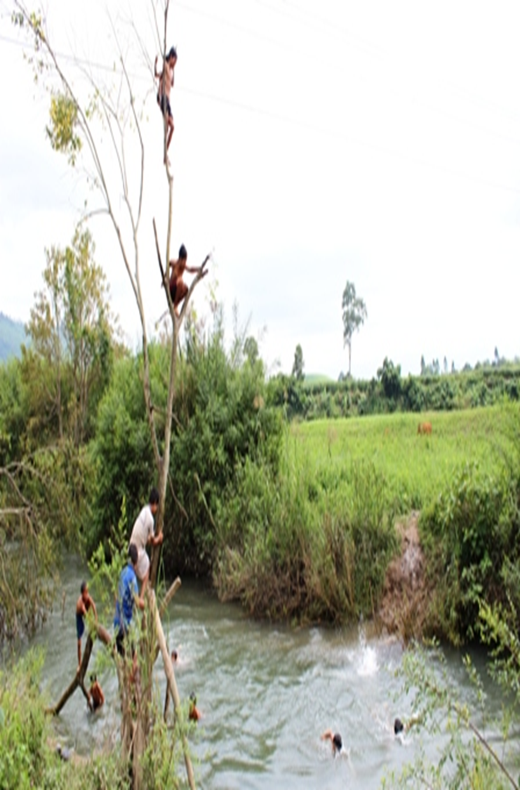
HÌNH ẢNH NHỮNG BÉ TRAI NHẢY TRÊN CÂY XUỐNG KHE

Slide 7
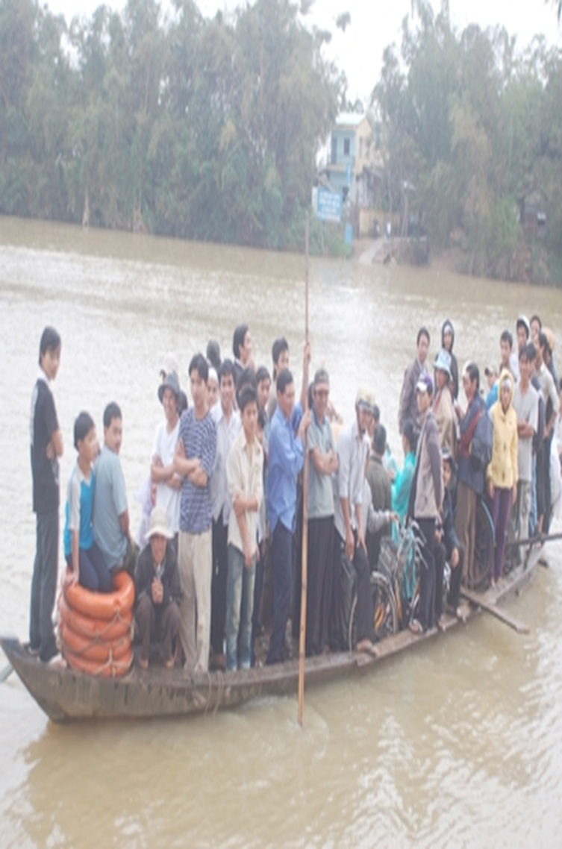
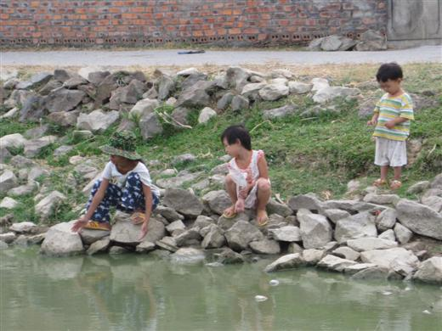
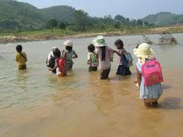
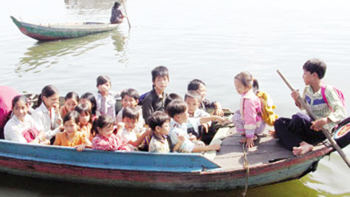

Slide 8
Em hãy cho biết thế nào là đuối nước ?
Đuối nước là tình trạng nước tràn vào đường hô hấp làm cho các cơ quan, đặc biệt là não bị thiếu ôxy và các chức năng sống của cơ thể ngừng hoạt động.

Slide 9
PHẦN 2: NỘI DUNG
Phần A: CÁCH CỨU NGƯỜI BỊ ĐUỐI
Tùy theo tình hình cụ thể của người bị đuối mà quyết định sử dụng phương pháp thích hợp. Thường có 2 phương pháp cứu đuối là cứu đuối gián tiếp và cứu đuối trực tiếp.
I. CỨU ĐUỐI GIÁN TIẾP:
Mặc dù có biết bơi hay không, khi thấy một người té xuống nước sâu, ta phải biết kêu gọi những người xung quanh tới trợ giúp. Nhưng luôn luôn phải để ý tới nạn nhân và cố gắng với sáng kiến, khả năng của mình tìm tòi mọi cách để cứu họ lên.

Slide 10
Trong trường hợp nạn nhân ở gần bờ, không phải lúc nào cũng có sẵn phao cứu hộ bên mình, ta có thể tận dụng một cành cây, một cây sào ngay gần đó để quẵng xuống và kéo người bị đuối vào bờ..
Hoặc xa hơn một chút thì dùng một cuộn dây buộc một đầu vào một vật gì đó nổi lên được trên mặt nước như: can nhựa, thùng nhựa, chai nước suối, thùng dầu ăn... đều có thể dùng cứu họ được.
Ta hãy thực hiện bằng cách níu chặt lấy một thân cây, một mô đất hoặc một vật gì chắc chắn, rồi ném hoặc đưa vật hiện có cho nạn nhân nắm lấy và lôi vào bờ.

Slide 11

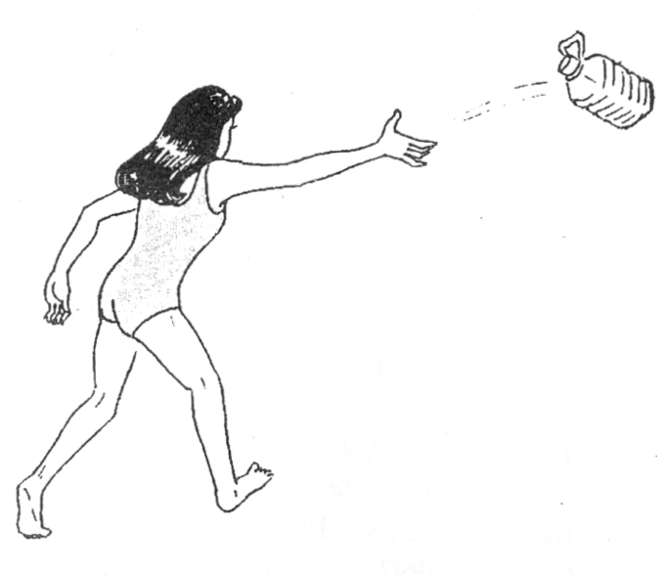
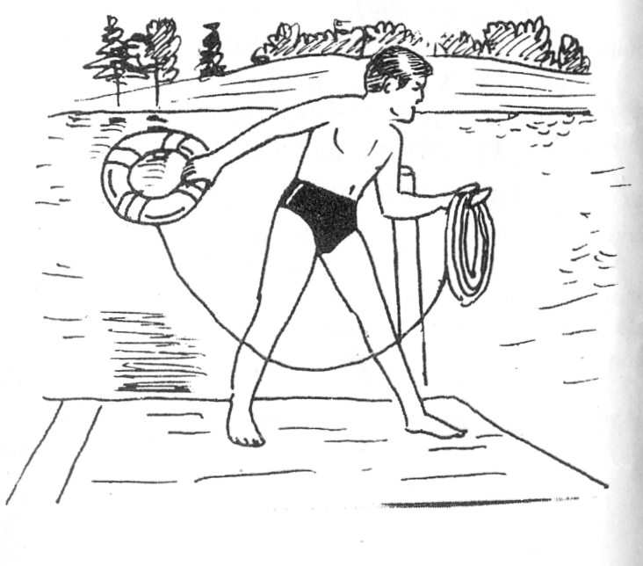
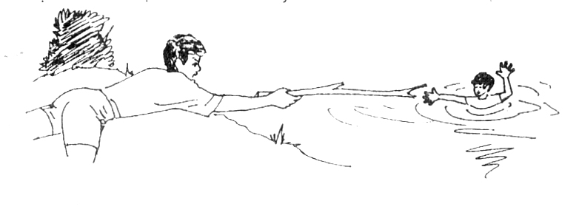

Slide 12
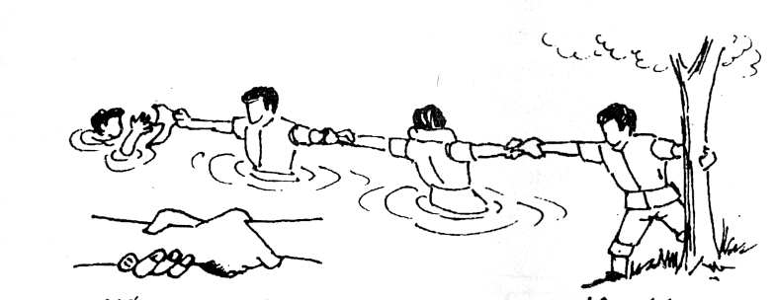
Nếu có nhiều người, ta giăng một hàng người nắm tay để kéo nạn nhân vào bờ

Slide 13
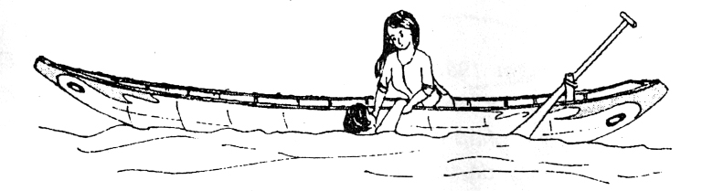
Nếu có thuyền, ta chèo thuyền ra chỗ nạn nhân, cũng có thể đưa tay hoặc mái chèo ra cho nạn nhân nắm lấy, hoặc trong trường hợp khẩn thiết ta buộc dây vào người và nhảy xuống nước cứu họ lên thuyền

Slide 14

Là khi không có dụng cụ cứu đuối hoặc người đuối đã vào trạng thái hôn mê. Người làm công tác cứu đuối trực tiếp phải qua lớp huấn luyện chuyên môn, đồng thời phải có những kiến thức nhất định mới có thể đảm nhiệm được. Khi cứu đuối trực tiếp cần chú ý những điểm sau:
- Người cứu trước khi vào nước cần quan sát vị trí của người đuối (đã hôn mê, chìm hay còn giẫy dụa trong nước), tùy vào tình hình của người đuối mà người cứu sử dụng phương pháp cho thích hợp. Nếu người bị đuối rơi vào vùng nước chảy xiết trên sông rạch thì người cứu có thể chạy trên bờ để đón đầu cứu.

Slide 15

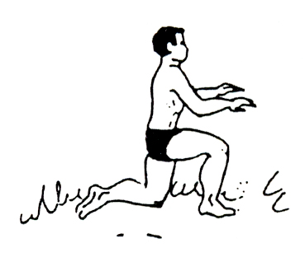
Người cứu nếu không quen với với tình hình nước ở khu vực có người đuối thì tuyệt đối không được nhảy cắm đầu xuống nước mà nên nhảy xoạc chân trước sau, hai tay dang hai bên về phía trước .

Slide 16

Khi tiếp cận với người bị đuối, nên dùng kiểu bơi ếch hoặc trườn sấp ngẩng cao đầu để tiện cho việc quan sát vị trí và động tác của người đuối, khi bơi cần chú ý chọn quãng đường ngắn nhất. Khi người đuối đang còn giẫy dụa, người cứu không nên xông ngay vào phía trước mặt mà nên tiếp cận họ từ sau lưng để tránh khỏi bị ôm túm gây nguy hiểm.

Slide 17
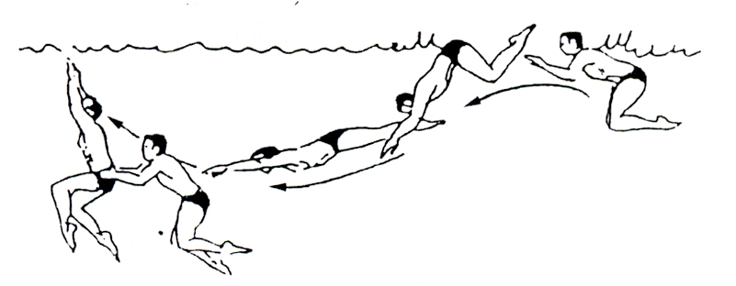
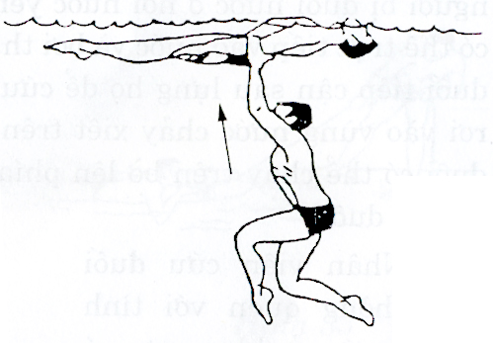
Sau khi tiếp cận họ từ phía sau lưng nâng họ lên mặt nước, tiếp đó dùng kỹ thuật bơi nghiêng hoặc bơi ếch ngửa để dìu họ vào bờ và tiến hành cấp cứu trên cạn .

Slide 18
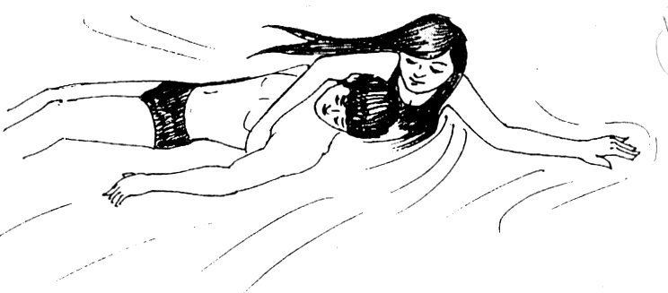
Khi cứu người nếu chúng ta không khẩn trương bơi dìu họ vào bờ để cấp cứu trên cạn thì coi như ”công dã tràng”. Thường người cứu sử dụng các kiểu bơi dìu như sau:
CÁCH 1: Nạn nhân nằm ngửa, người cứu bơi ở phía sau nạn nhân, một tay dùng để bơi, một tay vắt ngang trên ngực xốc chéo qua nách bên kia. Bơi kiểu ếch đưa họ vào bờ. Kiểu này người cứu khá mệt nhưng làm cho nạn nhân được an toàn tuyệt đối. Kiểu này người cứu phải khá tỉnh táo và phải biết bơi thành thạo

Slide 19
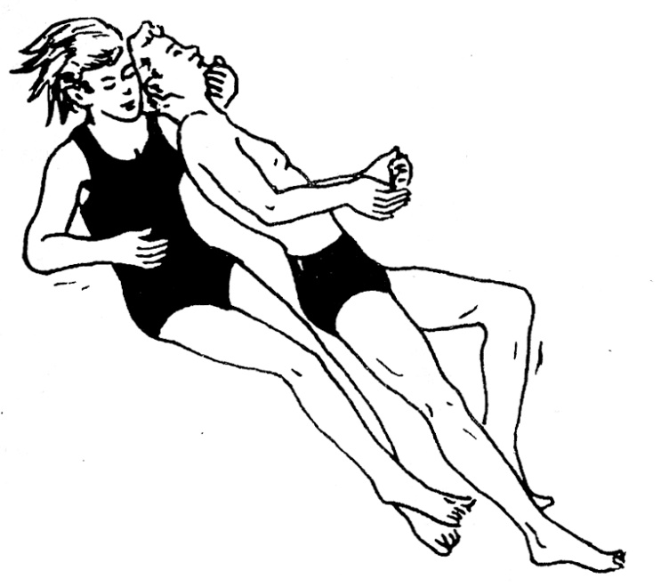
CÁCH 2: Nâng cằm nạn nhân cho ngửa hẳn mặt lên, như thế mũi của nạn nhân sẽ được thoát lên khỏi mặt nước. Cách này được dành cho các nạn nhân có cơ thể hơi mập. Người cứu có thể dùng tay còn lại để bơi ếch ngửa vào bờ nhanh hơn.

Slide 20
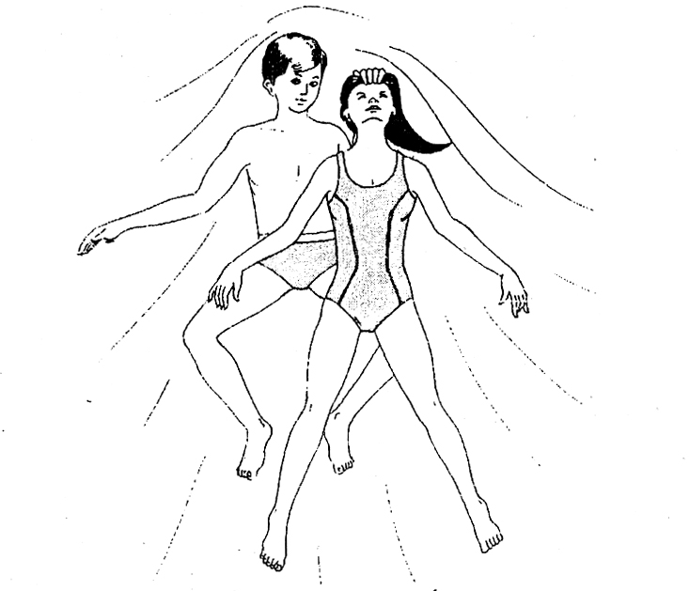
CÁCH 3: Từ phía sau, người cứu dùng tay nắm ngay chùm tóc phía trên trán, giựt ngửa cổ nạn nhân ra đằng sau, phương pháp này dùng để cứu nạn nhân là nữ rất có lợi

Slide 21

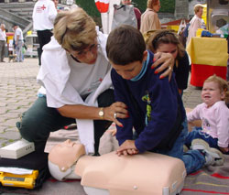
SƠ CẤP CỨU:
Là gì?
Khi nào?
Làm ở đâu?
Ai làm?
Làm như thế nào?
Nguyên tắc trong sơ cấp cứu?

Slide 22
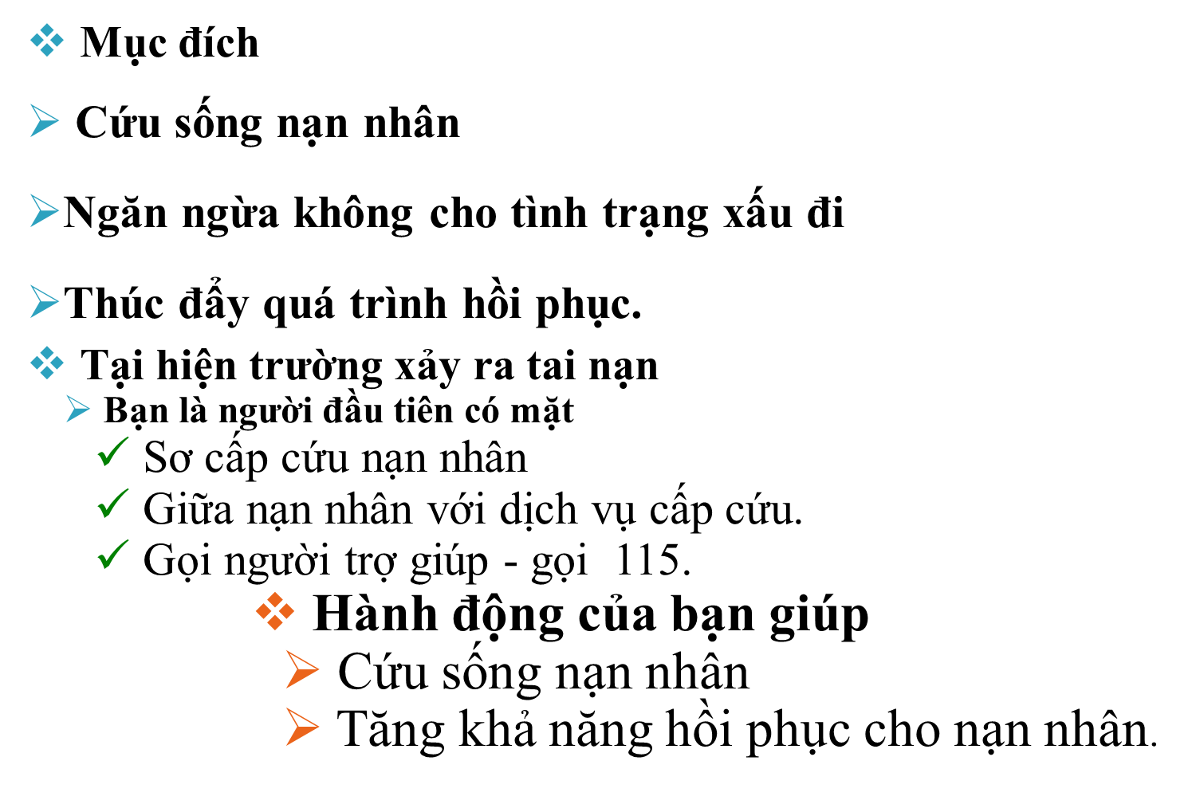

Slide 23

Hành động can thiệp, trợ giúp và chăm sóc ban đầu người bị nạn khi nhân viên Y tế chưa có mặt.
Nhằm mục đích:
Bảo toàn tính mạng cho nạn nhân
Bảo vệ các tổn thương hoặc bệnh không
cho nặng thêm
Giảm thiểu các trường hợp tử vong
Tạo điều kiện cho nạn nhân phục hồi nhanh

Slide 24
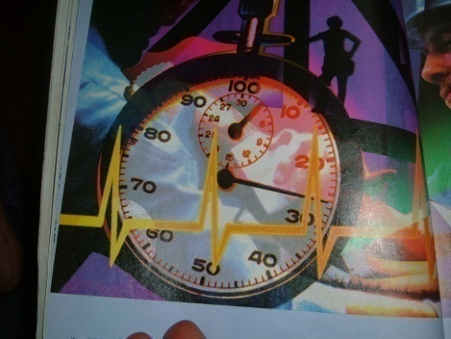
Mang lại sự sống hay cái chết, sự phục hồi chức năng hay tàn tật vĩnh viễn cho nạn nhân
Thời gian là tối quan trọng
trong sơ cấp cứu
“ THỜI GIAN VÀNG”

Slide 25

Thời gian vàng!
Thời gian là tối quan trọng trong sơ cấp cứu :
Khi ngừng thở:
Ngay lập tức: Tim ngưng đập
Sau 4 phút: Não tổn thương
Sau10 phút:Não tổn thương không hồi phục!

Slide 26




Tim ngừng đập
4 phút ->Não tổn thương
Sau 10 phút –> Não tổn thương không hồi phục
MẠNG SỐNG!

Slide 27

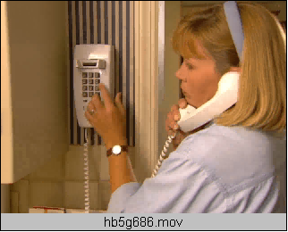
Quan sát thu thập thông tin và đảm bảo hiện trường an toàn
Gọi sự trợ giúp
Tìm kiếm, cứu hộ nạn nhân, trợ giúp, chăm sóc người bị nạn
Chăm sóc hỗ trợ và vận chuyển an toàn

Slide 28
Yêu cầu đối với người cấp cứu:
Bình tỉnh
Đánh giá nhanh hiện trường
Đánh giá tổn thương của nạn nhân
Sơ cấp cứu - Gọi hỗ trợ
Xử trí ban đầu các tổn thương theo thứ tự ưu tiên.
Nhanh chóng đưa nạn nhân đến cơ sở y tế.

Slide 29
Các nguyên tắc cơ bản của sơ cấp cứu ban đầu
Bình tỉnh “ Trong bất kỳ tình huống nào,
bạn cố gắng giữ bình tỉnh”
An toàn “Ai là người giúp nạn nhân”
Ngay lập tức “Bạn làm một điều gì đó còn
hơn không làm gì cả”
Nhanh chóng “Thời gian là cuộc sống”
Chính xác “Tính mạng con người nằm trong tay bạn”
Theo dõi “Không ai biết được chữ ngờ”

Slide 30

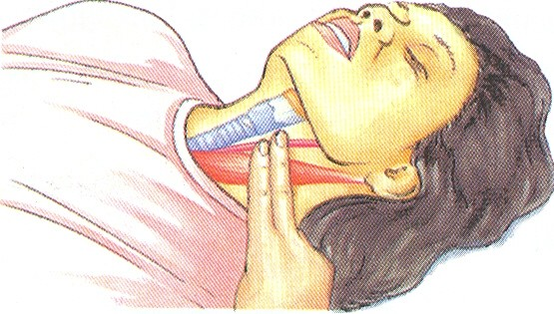
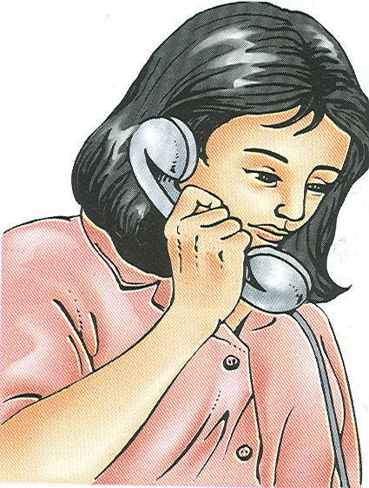
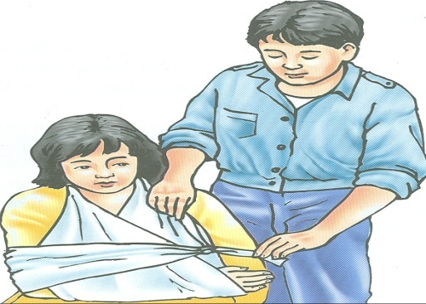
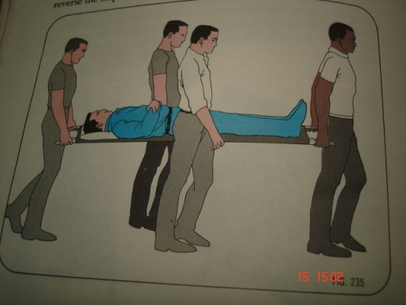
III.Các bước cấp cứu ban đầu
Bước 1: Đánh giá hiện trường
Bước 2: Đánh giá lần 1
Bước 3: Gọi cấp cứu (115)
Bước 4: Hành đông SCC - Đánh giá lần 2
Bước 5: Vận chuyển nạn nhân đến CSYT

Slide 31
B1
Đánh giá hiện trường
Hiện trường có an toàn?
Nguy hiểm cho người cấp cứu?
Nguy hiểm cho nạn nhân?
Nguy hiểm cho người xung quanh?

Slide 32
B2
Đánh giá ban đầu
Nạn nhân: Tỉnh/ Bất tỉnh
Phát hiện tổn thương đe doạ tính mạng:
Tắc nghẽn đường thở  Khó thở
Mất máu nặng  Tình trạng sốc
Tiến hành cấp cứu:
Hồi sinh tim phổi
Thổi ngạt
Cầm máu

Slide 33
B3
Gọi cấp cứu
Gọi hỗ trợ cấp cứu
Gọi cấp cứu 115
Chuyển nạn nhân đến cơ sở Y tế gần nhất
Cung cấp thông tin
Nguyên nhân
Hiện trường
Tình trạng nạn nhân

Slide 34

Thông tin cần cung cấp khi gọi cấp cứu
Thông tin về hiện trường: vị trí, đia chỉ , đường đi
Thông tin về tai nạn: loại tai nạn, tính chất nghiêm trọng …
Thông tin về nạn nhân: số lượng, giới tính, tuổi, các tổn thương, tình trạng nạn nhân …
Thông tin về các nguy hiểm: khí độc, chât nổ…
Thông tin về cách liên lạc: tên của bạn, số địên thoai…

Slide 35
B4
Đánh giá lần hai
Phát hiện, sơ cứu tổn thương khác
Thăm khám toàn thân một cách hệ thống
Khai thác thông tin cần thiết
Theo dõi dấu hiệu sinh tồn:
Nhịp thở
M: Mạch
Tº: Nhiệt độ
HA: Huyết áp

Slide 36

Sau khi đưa nạn nhân lên bờ, tiếp tục thực hiện các bước sơ cứu
Đặt nạn nhân nằm ở tư thế hồi phục
Làm sạch đường thở (miệng) và làm thông đường thở
Kiểm tra hơi thở và mạch
Nếu ngừng thở, tiến hành thổi ngạt
Nếu ngừng mạch tiến hành ép tim ngoài lồng ngực
Sau khi đã hồi phục, đưa nạn nhân về tư thế hồi phục và ủ ấm

Slide 37
Nạn nhân
Còn tỉnh
Không tỉnh
Động viên
Theo dõi
KT đường thở
Có thở
Không thở
Nằm nghiêng an toàn
Không mạch
Thổi ngạt
Hồi sinh
tim phổi
37

Slide 38
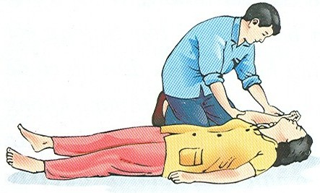
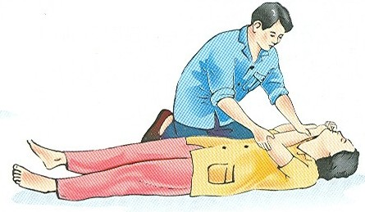
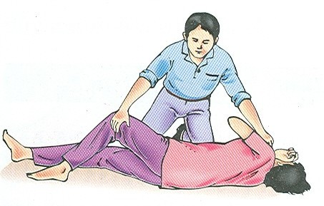
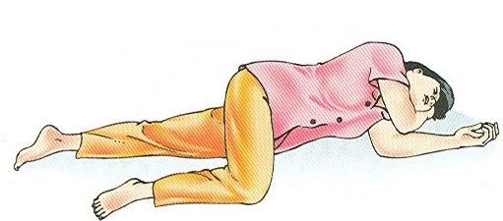
Tư thế hồi phục

Slide 39

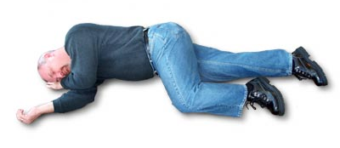

Slide 40

Đảm bảo người và hiện trường an toàn
Kiểm tra tình trạng phản ứng
KHÔNG PHẢN ỨNG - Gọi giúp đỡ
Thông đường thở
Kiểm tra nhịp thở trong 10 giây
Đưa về tư thế hồi phục và ủ ấm cho nạn nhân.

Slide 41

Đảm bảo người và hiện trường an toàn
Kiểm tra tình trạng phản ứng
KHÔNG PHẢN ỨNG - Gọi giúp đỡ
Kiểm tra miệng - làm sạch miệng
Đưa nạn nhân về tư thế nằm ngửa an toàn
Làm Thông đường thở
Kiểm tra nhịp thở trong 10 giây
Kiểm tra mạch
KHÔNG THỞ - KHÔNG MẠCH
* Tiến hành ép tim ngoài lồng ngực (30 cái) và thổi ngạt
cho nạn nhân (thổi 2 hơi)

Slide 42

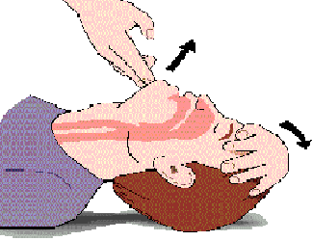
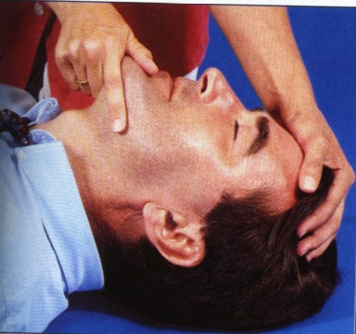
Nghiêng đầu nhấc cằm

Slide 43
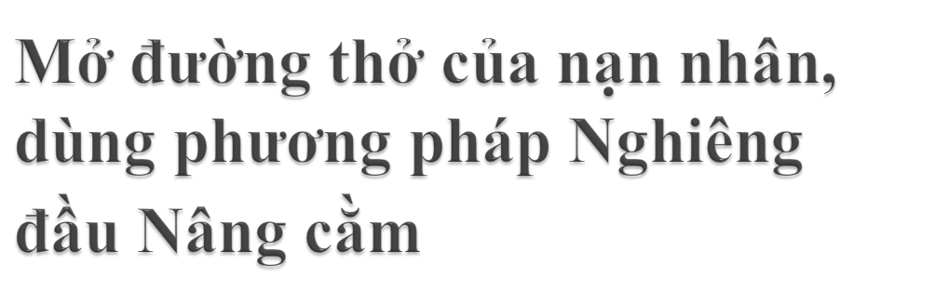
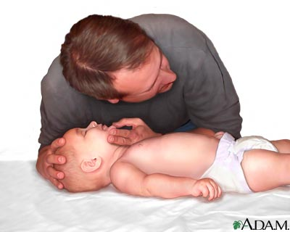
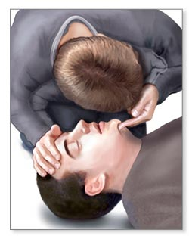
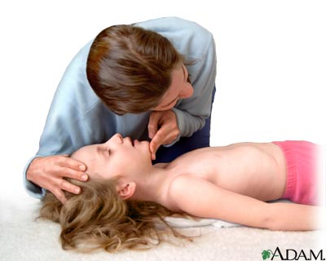

Slide 44

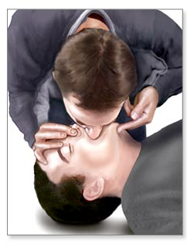
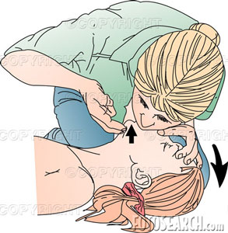
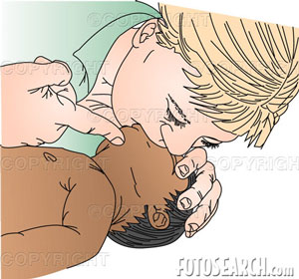

Slide 45

1. Xác định vị trí ép
2. Thực hiện ép ngực 30 lần và thổi ngạt 2 lần (làm 5 chu kỳ)
(30 ép – 2 thổi x 5lần/ 2 phút)
3. Kiểm tra nhịp thở trong 10 giây
4. Nếu nhịp thở (+) thi đưa về tư thế hồi phục
5. Nếu nhịp thở (-) làm 5 chu kỳ về hồi sinh tim phổi

Slide 46
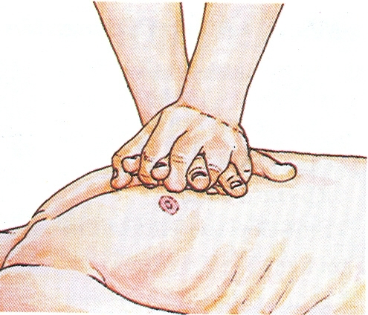
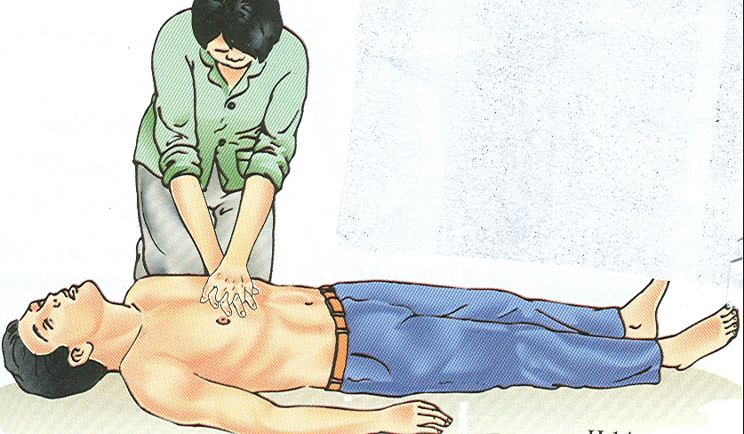
Kỹ thuật ép tim ngoài lồng ngực
Nạn nhân nằm ngữa trên nền cứng,
Đặt tay lên 1/2 dưới của xương ức
2 cánh tay thẳng, ép trực tiếp
xuống xương ưc
Tay ép sâu 4 -5 cm.(1/3 lồng ngực)
Ép tim với tần suất 80–100 lần/phút.
Kiểm tra mạch: 2 phút – 1 lần.
Chú ý : Xác định điểm ép tim

Slide 47
Kỹ thuật Hồi phục tim phổi
* Đối với trẻ dưới 1 tuổi
Thổi ngạt 5 lần.
Cách thổi:
+ Nâng ngửa đầu trẻ, áp miệng trùm kín miệng và mũi trẻ và thổi vừa phải; đồng thời quan sát lồng ngực trẻ.
+ Kiểm tra sự đáp ứng
47

Slide 48
Cách làm Hồi phục tim phổi
Đặt trẻ nằm ngửa trên nền phẳng, cứng.
Ép ngoài lồng ngực tại vị trí điểm giao nhau giữa xương ức và đường thẳng ngang qua hai núm vú.
Ép với tần số 30 lần ép tim và hai lần thổi ngạt (một chu kỳ)
Thực hiện 5 chu kỳ liên tục, dừng lại kiểm tra mạch, nhịp thở của nạn nhân.
Làm liên tục cho đến khi nạn nhân có đáp ứng
9/8/2023
48

Slide 49
Đối với trẻ từ 1 – 8 tuổi.
- Trình tự sơ cứu như trẻ dưới 1 tuổi.
Lưu ý:
- Khi thổi ngạt vào miệng trẻ, người sơ cứu trùm kín miệng trẻ và bóp hai cánh mũi.
- Ép tim ngoài lồng ngực: Đặt góc bàn tay và ép vuông góc lên điểm ép tim bằng lực của 1 cánh tay.
49

Slide 50
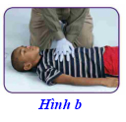
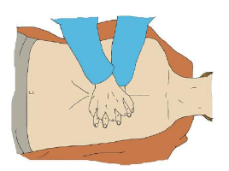
* Đối với trẻ trên 8 tuổi và người lớn
1.Xác định vị trí
2. Cách ép
50

Slide 51
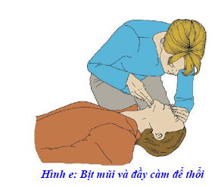
* Đối với trẻ trên 8 tuổi và người lớn
51

Slide 52
* Đối với trẻ trên 8 tuổi và người lớn
- Đặt nạn nhân nằm ngửa trên nền phẳng, cứng
- Dùng gốc 2 bàn tay và lực của 2 cánh tay ép vuông góc lên vị trí ½ dưới của đoạn giữa hõm ức trên và hõm ức dưới với tần số 30 lần ép tim và 2 lần thổi ngạt (một chu kỳ)
- Ép sâu 1/3 đến ½ độ dày lồng ngực đối với trẻ và 4 – 5 cm đối với người lớn.
9/8/2023
52

Slide 53
Khi nào dừng ép tim ngoài lồng ngực và thổi ngạt
Nạn nhân có đáp ứng: Có mạch, có thở
Có sự trợ giúp của nhân viên y tế
Hiện trường sơ cứu trở nên không an toàn
Nạn nhân không có đáp ứng: toàn thân lạnh, mềm nhũn, không thở, không mạch, da tím tái.
53

Slide 54

Xác định những chỗ nguy hiểm hoặc chỗ nước sâu trong cộng đồng.
Che đậy giếng nước, chum, vại, bể nước, thùng nước.
Rào ao, hồ, kênh rạch, hố vôi gần nhà.
Đặt biển báo nguy hiểm những nơi có thể xảy ra tai nạn.
Không để trẻ em một mình ở khu vực gần nước hoặc trong môi trường nước.
Mọi người nên được học bơi từ nhỏ.
Tuyên truyền trong cộng đồng về đuối nước.

Slide 55

Xin Chân thành cảm ơn quý thầy cô đã lắng nghe!

